Slide 1
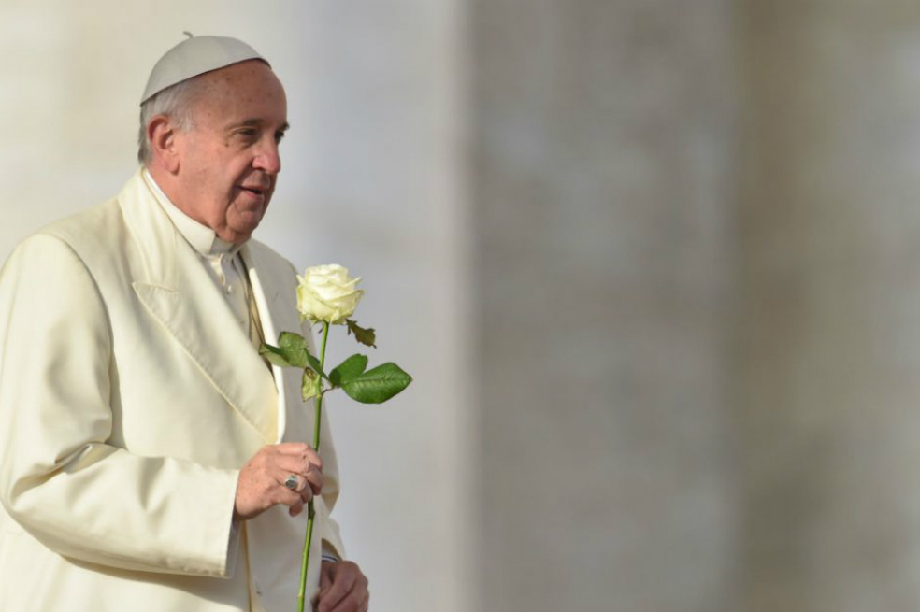
“El corrupto asume la actitud triunfalista del que se siente más inteligente y más astuto que los otros. Sin embargo, la persona corrupta no se da cuenta de que se está construyendo su propia cárcel”
Papa Francisco

